Slide 1
Database Design
Julio Carreño
Logical Design

Slide 2

The Three-Levels of ER Model

Slide 3
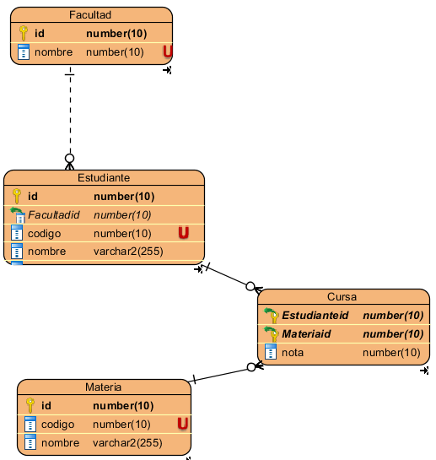
Columnas Calculadas
Dado el siguiente modelo se pide calcular el promedio del estudiante basado en la nota de cada materia
Construir un SQL / View
Agregar una columna calculada
Definir los comandos UPDATE para mantener el calculo
Como se refresca el cálculo?

Slide 4
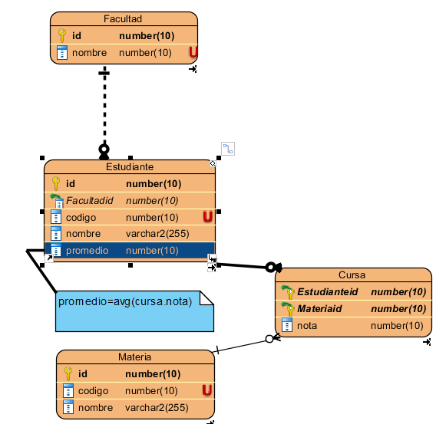
Columnas Calculadas
Las columnas calculadas deberían tener una nota indicando la expresión usada para obtener el cálculo
select nombre, promedio from estudiante
Update estudiante E set promedio = (
select avg(c.nota) from cursa c where c.estudianteid = E.id
)
Create view estudiantepromedio as
Select e.nombre , avg(c.nota) as promedio
From estudiante e, cursa c
Where e.id = cursa.estudianteid
Group by e.nombre

Slide 5
Referencias
Database System Concepts, 7th Ed.©Silberschatz, Korth and Sudarshan, 2019
https://www.udemy.com/database-design-and-management/learn/v4/content
https://www.visual-paradigm.com/support/documents/vpuserguide/3563/3564/85378_conceptual,l.html

